Slide 1
Prot civile nazionale , aeromobili di stato art 744 cod navigazione,
Affida a Vercelli il compito di essere AM dell’ operatore aereo
Responsabile H.R. / formazione
Operatore aereo prot civ
A.M. Vercelli
Ruolo operativo
Basi esterne e rgpt
Comandante di base
Coord nazionale spec droni
Ruolo Politico
Rapporti tra ana e prot civ FF.AA.
Gariano
Creazione albo piloti e osservatori /tecnici
Segretario ed economo
Gestione finanziaria operatore aereo, in collaborazione con A.M.
De Luca
Comandante operativo PC e mezzi aerei /safety manager
Perotti
Piloti principali
Piloti di seconda Equipaggio
Comunicazione e relazioni ext
Ferrise
Definizione e realizzazione percorsi formativi specifici
Scelta e realizzazione collaudi e prove per gli aeromobili / ricambi
Organizzazione logistica prot civ E rgpt
Resp. Legale coord progetti e ricerca fondi
Pilati
Redazione fogli matricolari e fascicolo personale /pilota
Responsabilidi manutenzione
1° /2 ° livello
Formazione continua refresh normativo /tecnica di volo
Gestione e allestimento mezzi di supporto e trasporto, gestione personale aggiiuntivo alle squadre di volo
Gestione manutenzione e navigabilità centralizzato per tutti gli rgpt
Supporto medico specialistico AME /
CQM
Control quality Manager
Alessandro Pozzi

Slide 2
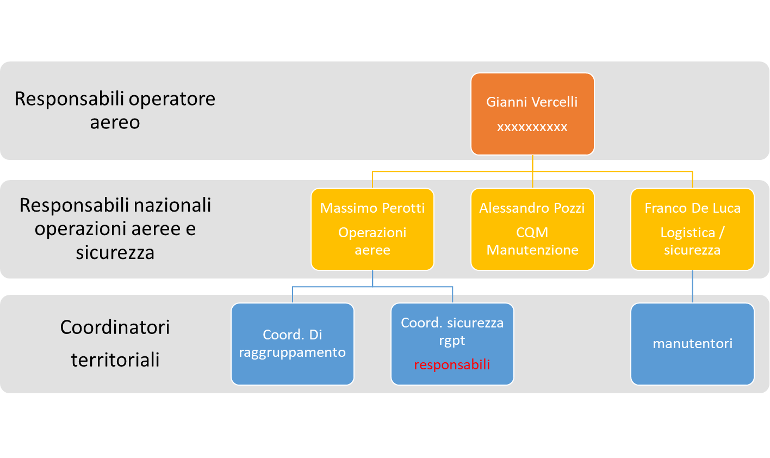
Struttura Gerarchica

Slide 3
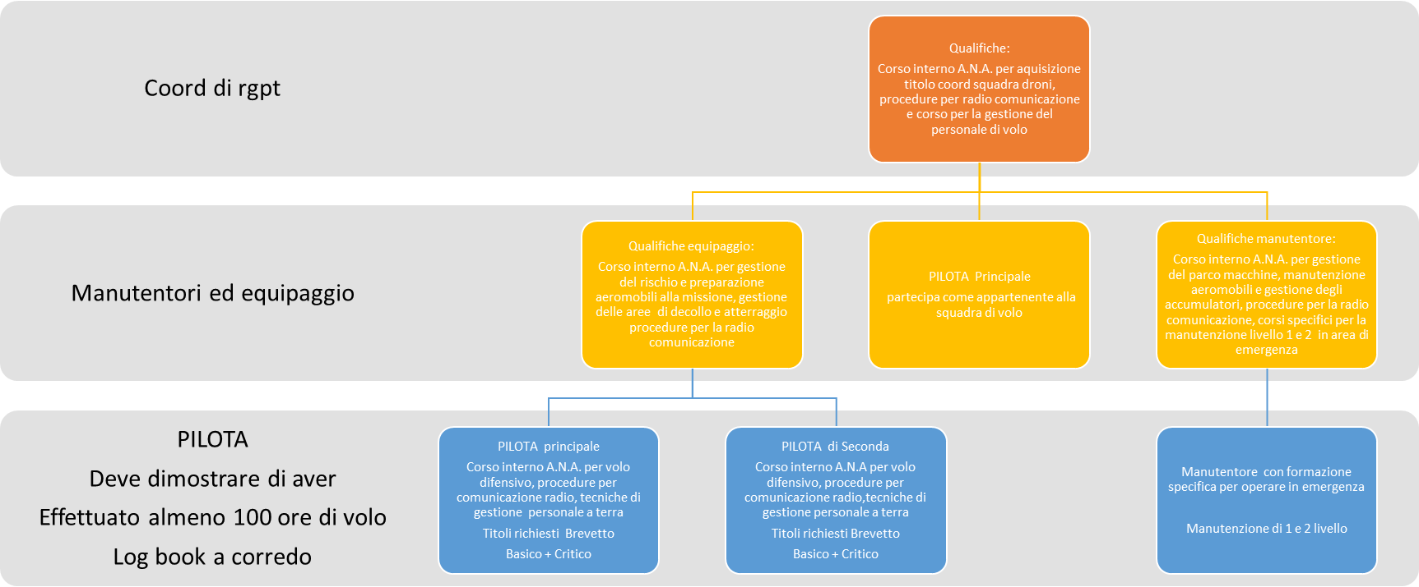
Figure per raggruppamento / squadra

Slide 4
Requisiti per essere ammessi come Piloti O Equipaggio
Piloti:
Pre Requisiti: Brevetto basico+ critico, almeno 100 ore di volo Dimostrabili,
Corsi da frequentare in modo obbligatorio: corso sulla sicurezza e primo soccorso( legge 81),corso sulle regole di volo e sicurezza A.N.A., corso radiofonia, corso volo difensivo, corso di volo ad alto rischio, corso per la messa in sicurezza dell’ area di volo, corso human factor.
Equipaggio:
Pre Requisiti: nessuna
Corsi da frequentare in modo obbligatorio: corso sulla sicurezza e primo soccorso( legge 81),corso sulle regole di volo e sicurezza A.N.A., corso radiofonia, corso per la messa in sicurezza dell’ area di volo, corso human factor, corso pianificazione e gestione zone di volo.

Slide 5
Requisiti per essere ammessi come Coordinatori O Manutentori
Manutentori:
Pre Requisiti: esperienza nel campo elettronico/ elettrico (aeromodellisti)
Corsi da frequentare in modo obbligatorio: corso sulla sicurezza e primo soccorso( legge 81),corso sulle regole di volo e sicurezza A.N.A., corso radiofonia, corso sulla manutenzione macchine (SAPR) ed accumulatori, corso sulla gestione parco macchine, prontezza operativa del parco macchine, corso per operazioni in emergenza.
Coordinatori:
Pre Requisiti: Attitudine al lavoro di Squadra, capacità relazionali.
Corsi da frequentare in modo obbligatorio: corso sulla sicurezza e primo soccorso( legge 81),corso sulle regole di volo e sicurezza A.N.A., corso radiofonia, corso pianificazione e gestione zone di volo, corso di non technical Skill per la gestione del personale.

Slide 6
Prossimi passi:
Entro fine luglio individuare le figure di :
Coordinatori e iniziare la formazione
Piloti - iniziare la scelta in base ai brevetti e le ore di volo
Equipaggio - iniziare la formazione
Formare ispettori per il controllo puntuale delle squadre di volo
( dopo che si è deciso quali droni adottare)
Manutentori - iniziare la formazione
Piloti per formazione specifica

